Slide 1
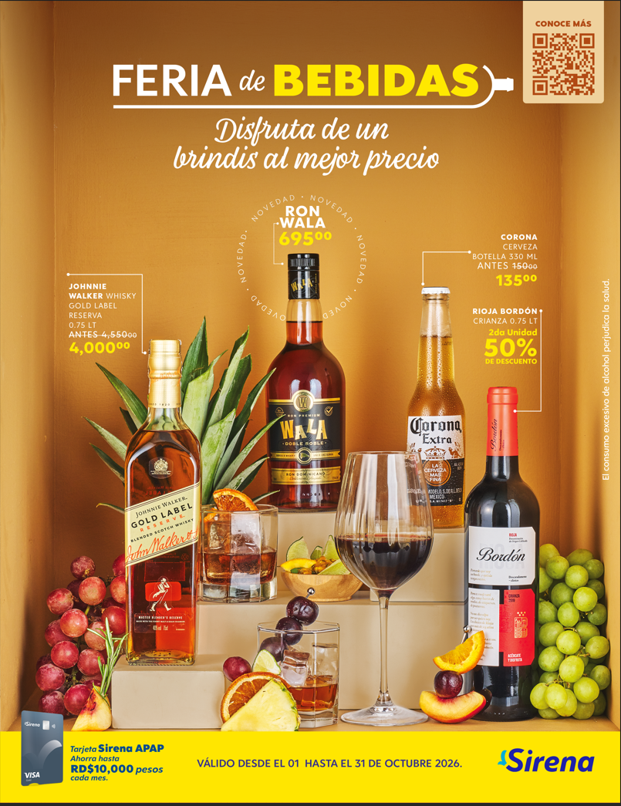
RESULTADOS
Feria de Bebidas 2026
Octubre 2026
01.10.2026 – 31.10.2026
Categorías foco: Bebidas
# materiales: 223
Objetivos:
POSICIONAMIENTO AHORRO​​
TICKET PROMEDIO​ / FRECUENCIA​

Slide 2
Feria de Bebidas 2026
Crecimiento vs AP contra mismo encarte ​
RESULTADOS (MISMAS TIENDAS)
RESULTADOS (TOTAL TIENDAS)
+17%
Ventas VS AP
+22,823,091
+21%
Margen VS AP
+4,677,366
+23%
Ventas VS AP
+30,494,657
+29%
Margen VS AP
+6,518,070
Indicadores | Crecimiento vs AP | Var. %
Transacciones​ | +47,331 | +20%​
Clientes ​compraron | +17,904 | +14%​
Indicadores | Valor neto | Var. %
Consumo Promedio ​ | 1,054 | +3%​
Ticket Promedio​ | 552 | -3%​
Indicadores | Crecimiento vs AP | Var. %
Transacciones​ | +65,070 | +28%
Clientes ​compraron | +25,692 | +20%
Indicadores | Valor neto | Var. %
Consumo Promedio ​ | 1,050 | +13%
Ticket Promedio​ | 544 | -4%
Cantidad de clientes y ventas participantes vs total mes por productos del encarte
Clientes participantes: (155,465)
Participación vs total mes
Clientes
6.8%
2%
Ventas

Slide 3
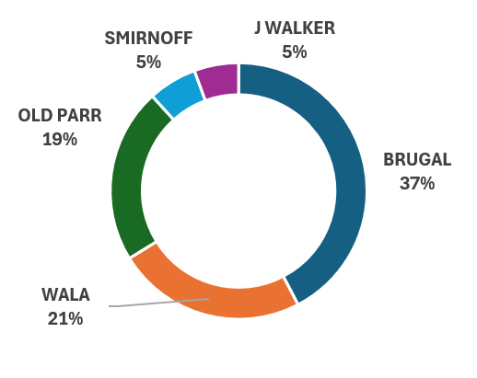
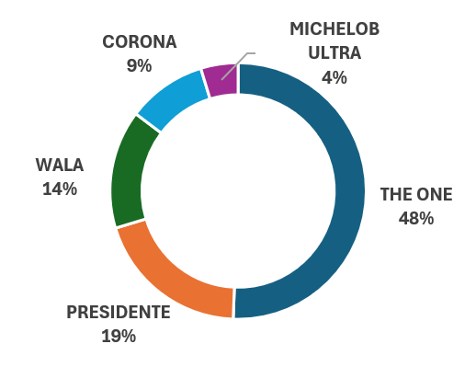
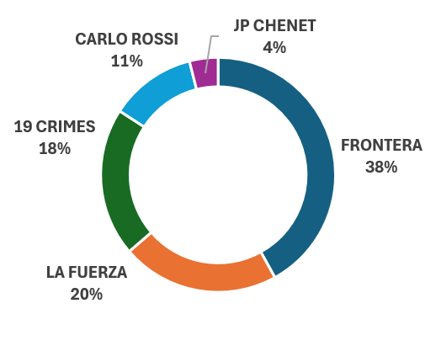
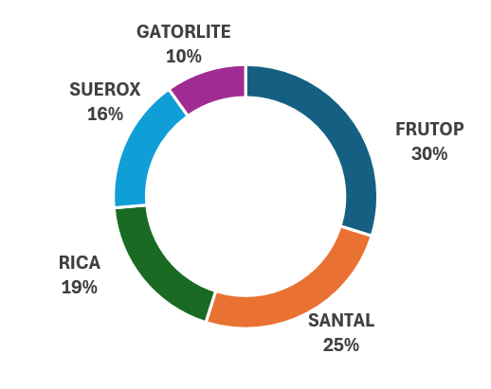
Feria de Bebidas 2026 – Desempeño de productos
Desempeño del esfuerzo​
Top 20 Grupo de artículos con mayor crecimiento en ventas vs AP
Top marcas por categorías mas vendidas
LICORES
CERVEZAS
1. | RONES
2. | CERVEZAS
3. | JUGOS, NECTARES Y BE
4. | VINOS TINTOS
5. | WHISKY 12 ANOS
6. | WHISKY ESTANDAR
7. | WHISKY DELUXE
8 | PICADERAS SNACKS
9. | VINOS DULCES Y SANGR
10. | REFRESCOS Y GASEOSAS
11. | COOLERS/HARD SELTZER
12. | FRUTOS SECOS EMPACAD
13. | VINOS ROSADOS
14. | AGUA CON GAS
15. | CHAMPAGNE Y ESPUMAN
16. | SALCHICHAS PARRILLER
17. | JAMON
18. | TEQUILAS Y MEZCALES
19. | CAMPING Y ACCESORIOS
20. | GINEBRAS
39%
De las ventas
32%
De las ventas
VINOS Y SIDRAS
JUEGOS Y BEBEIDAS
8%
De las ventas
8%
De las ventas

Slide 4
FERIA DE BEBIDAS 2026 | TABLERO ANALÍTICO
Resultados financieros y alcance
Base transaccional y clientes identificados · 01–31 de octubre de 2026
RD$227.0 MM
RD$69.9 MM
363,418
Venta neta de materiales
Margen de materiales
Facturas con materiales
223 artículos en el listado
Tasa de margen: 30.8%
183,733 clientes identificados
RD$1,024.2 MM
81.9%
212 / 223
Venta de otros productos
Peso de las co-compras
Materiales con movimiento
En las mismas facturas del foco
Sobre importe de facturas con foco
11 sin tickets válidos
Lectura ejecutiva
El desempeño muestra ventas y margen relevantes y una canasta amplia. Las co-compras son asociaciones observadas; no representan ventas incrementales atribuibles a la campaña.
Fuente: KPIs_Ejecutivos, Conciliacion y Metodologia · Evaluacion Feria Bebidas Octubre 2026

Slide 5
FERIA DE BEBIDAS 2026 | COMPARATIVO OBSERVACIONAL
Materiales vs. categorías comparables
Base analítica: 37 tiendas comparables · octubre 2026 vs octubre 2025
Crecimiento interanual de ventas
+6.1 p.p.
Brecha favorable de crecimiento
Materiales foco
+10.5%
No es efecto causal de la campaña
Categorías pares
+4.4%
+RD$7.73 MM
Los materiales superan la tendencia observada de las categorías de referencia.
Variación de margen
En las mismas 37 tiendas
Criterio de interpretación
La comparación analítica usa 37 tiendas y categorías pares; difiere del indicador “mismo encarte” de las diapositivas originales. No deben mezclarse ambos porcentajes sin homogeneizar la base.
Fuente: Comparativo_SameStore, Dictamen_Comercial, Metodologia

Slide 6
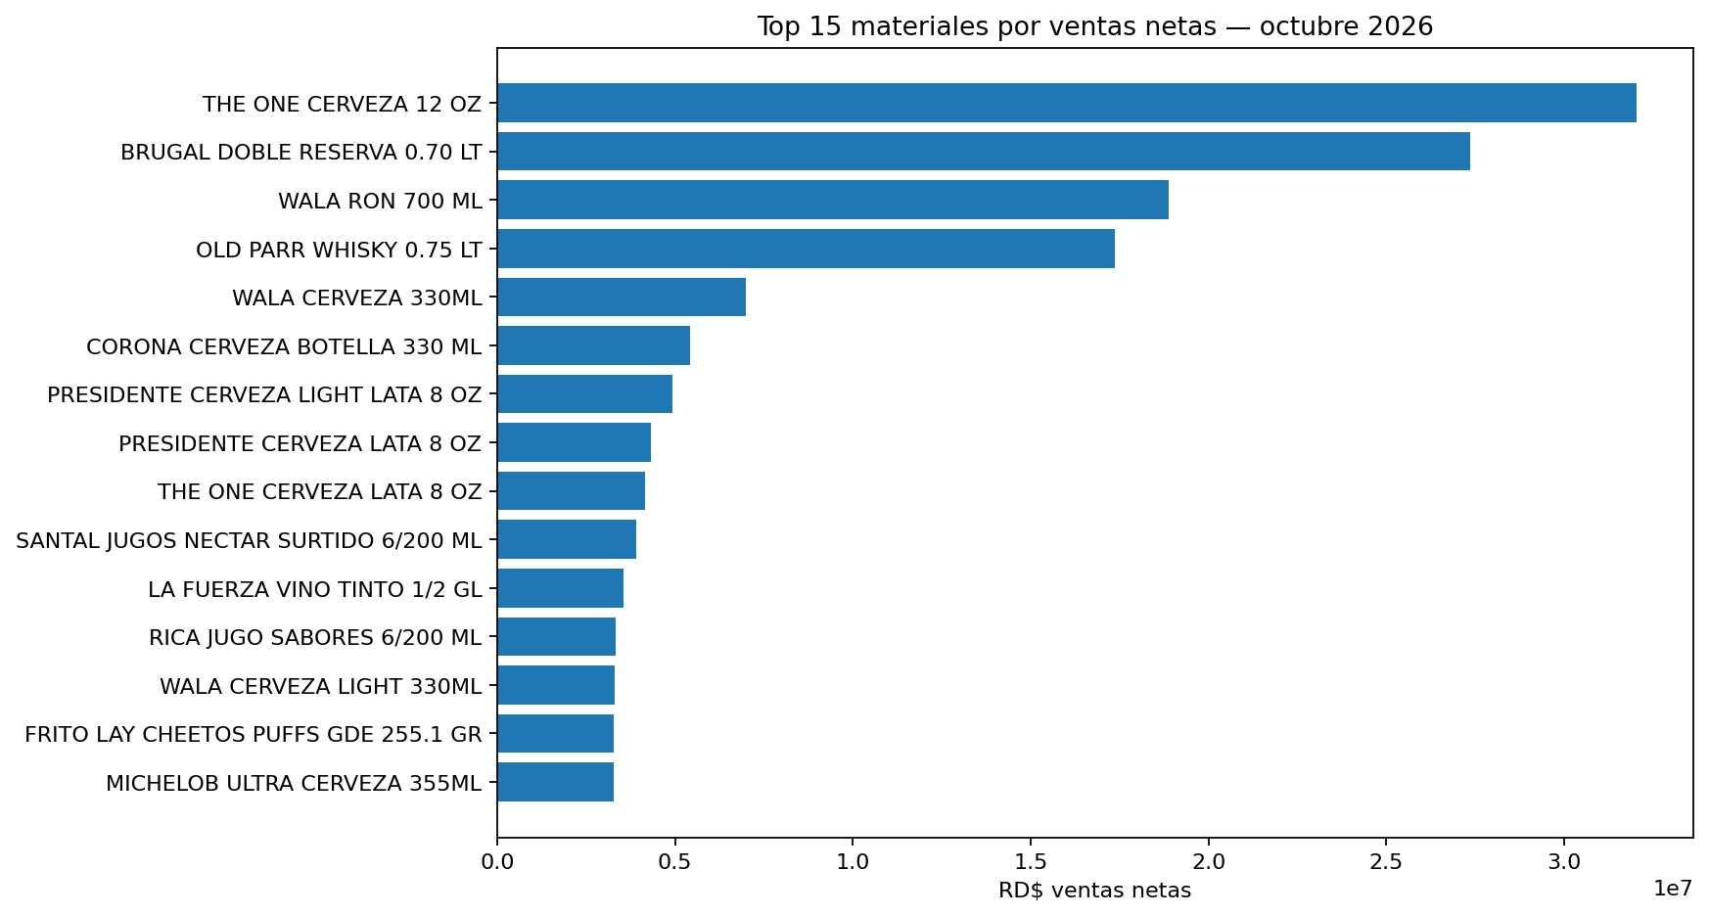
FERIA DE BEBIDAS 2026 | ANÁLISIS AMPLIADO
Top 15 de materiales por ventas netas
The One 12 OZ lidera con RD$32.04 MM; Brugal Doble Reserva sigue con RD$27.35 MM.
Fuente: Materiales_Top · ventas netas por SKU

Slide 7
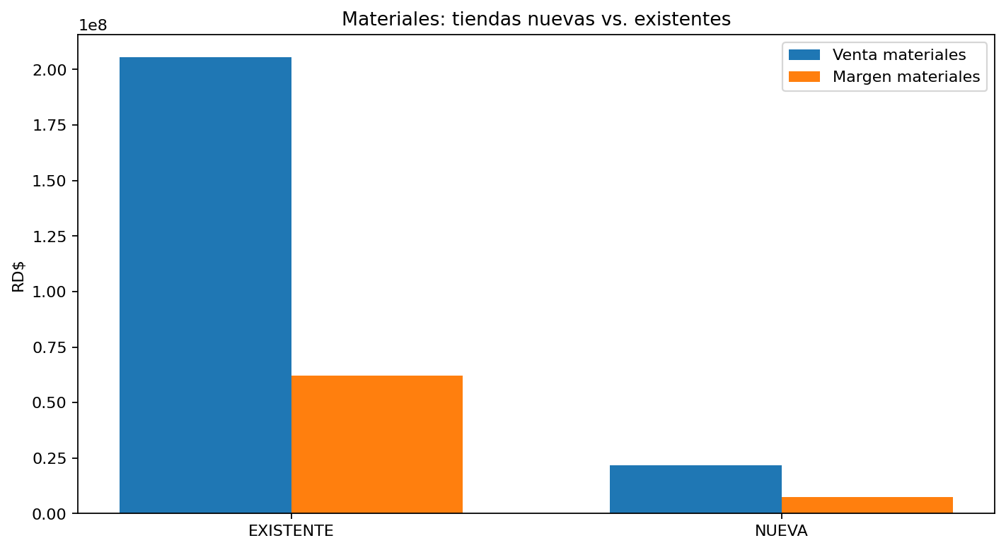
FERIA DE BEBIDAS 2026 | ANÁLISIS AMPLIADO
Desempeño por antigüedad de tienda
Tiendas existentes: 90.5% de la venta foco (RD$205.4 MM); nuevas: 9.5% (RD$21.6 MM).
Fuente: Nuevas_vs_Existentes · desglose de octubre 2026

Slide 8
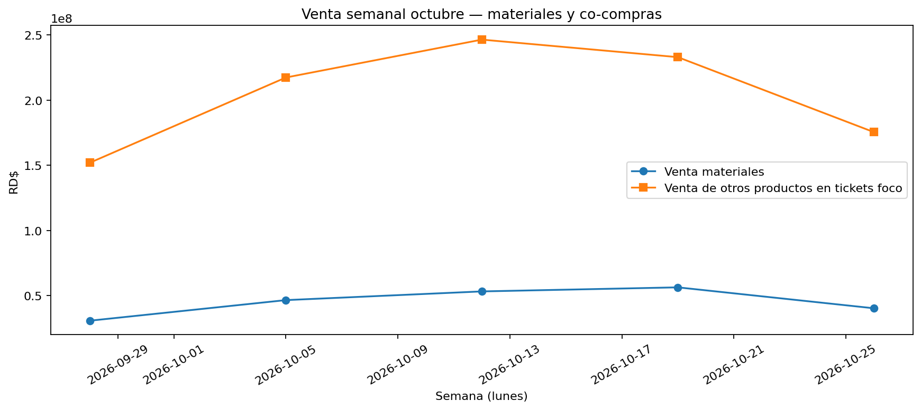
FERIA DE BEBIDAS 2026 | ANÁLISIS AMPLIADO
Evolución semanal del desempeño
Máxima venta de materiales: semana 19/oct (RD$56.31 MM); máxima co-compra: 12/oct (RD$246.43 MM).
Fuente: Evolucion_Semanal · semana identificada por lunes

Slide 9
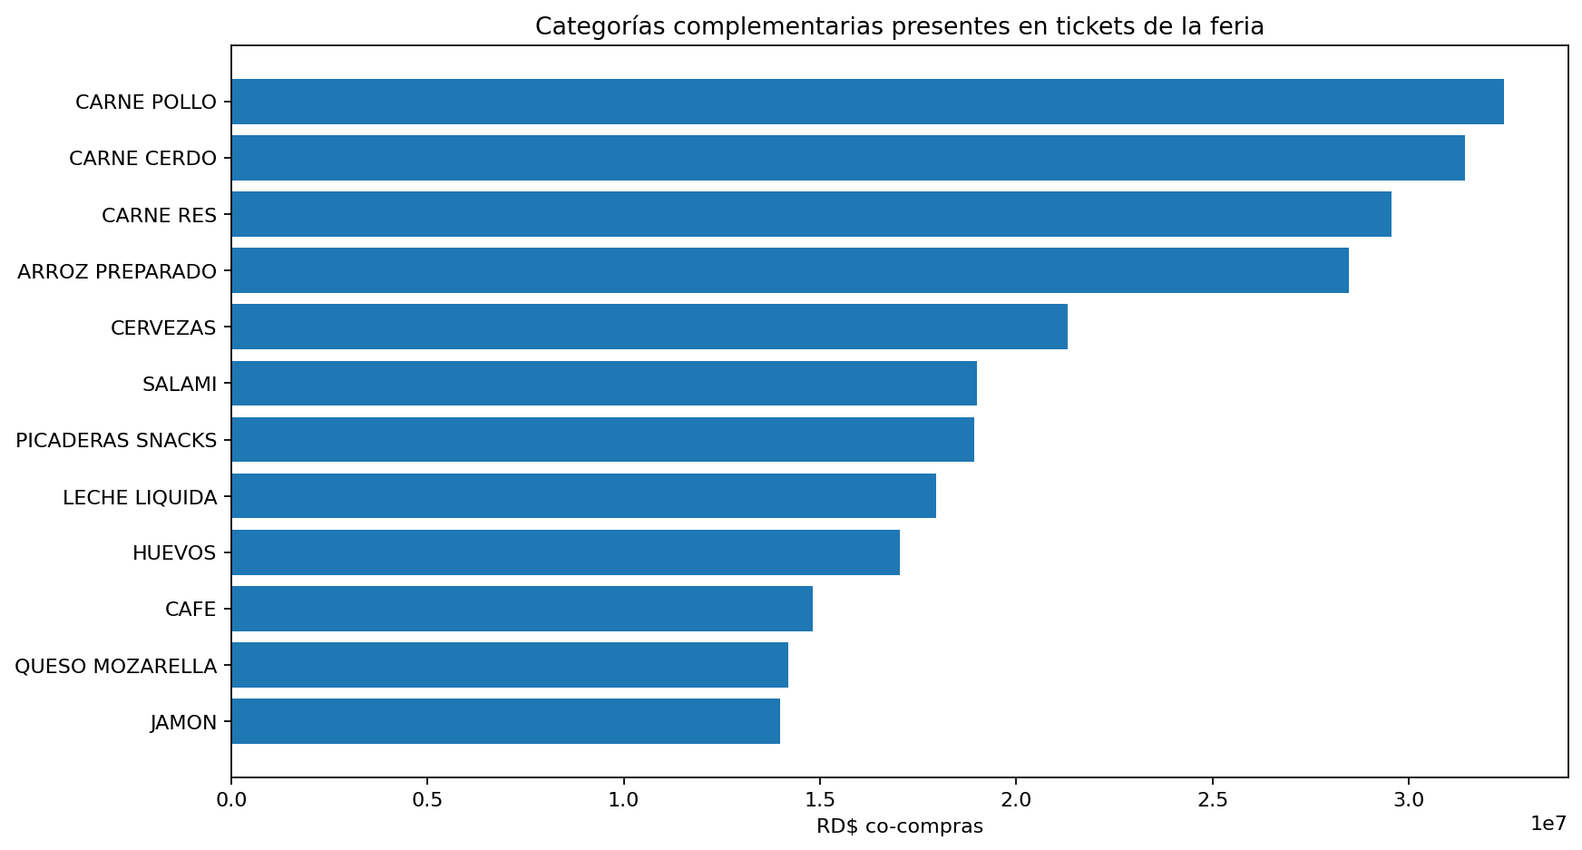
FERIA DE BEBIDAS 2026 | ANÁLISIS AMPLIADO
Categorías de compra complementaria
Pollo, cerdo, res y arroz preparado lideran el valor de otras compras en las mismas facturas.
Fuente: Cross_Categorias · co-compra observada, no incremento causal

Slide 10
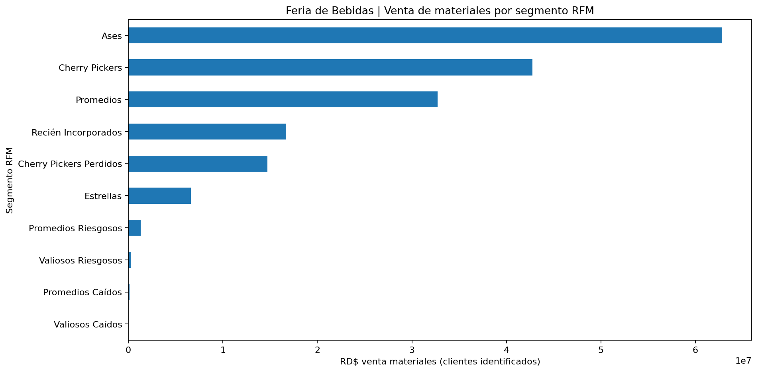
FERIA DE BEBIDAS 2026 | ANÁLISIS AMPLIADO
Venta de materiales según RFM
Ases lidera: RD$62.82 MM; Cherry Pickers: RD$42.74 MM; Promedios: RD$32.71 MM.
Fuente: RFM_Segmentos · solo clientes identificados con segmentación

Slide 11
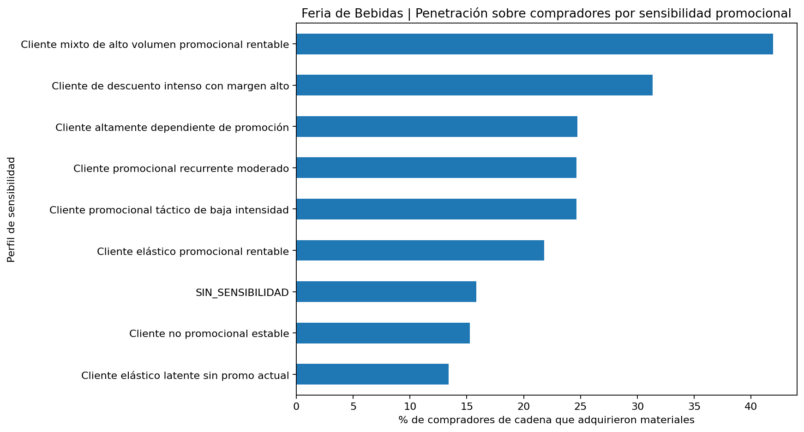
FERIA DE BEBIDAS 2026 | ANÁLISIS AMPLIADO
Penetración por sensibilidad promocional
El grupo mixto de alto volumen alcanza 41.9%; el de descuento intenso, 31.4% de sus compradores.
Fuente: RFM_Sensibilidad_Promo · % dentro de cada perfil

Slide 12
FERIA DE BEBIDAS 2026 | SEGMENTACIÓN Y CALIDAD
¿Quiénes participaron y con qué historial?
Segmentos previos al período promocional · corte RFM al 01.09.2026
97.1%
54.8%
52.4%
Cobertura de clientes con RFM
Penetración entre Ases
Venta con señal promocional
178,425 de 183,733 identificados
16,920 clientes participantes
No equivale a atribución a la feria
Relación con los materiales durante los 3 meses previos
Recompradores del foco
112,386
61.2%
Activos en cadena / sin foco
57,302
31.2%
Sin compra observada
14,045
7.6%
Los 5,308 clientes sin RFM deben permanecer como SIN_MATCH_RFM; no imputar perfil.
Fuente: Clientes_Comportamiento, RFM_Cobertura, RFM_Segmentos, Metodologia

Slide 13
FERIA DE BEBIDAS 2026 | CONCLUSIONES
Oportunidades comerciales y próximos pasos
Dictamen descriptivo favorable; validar resultado económico neto e incrementalidad
01 · Rentabilidad
02 · Surtido y disponibilidad
Contrastar RD$69.87 MM de margen con descuentos, medios, exhibición y costos operativos de la feria.
Auditar los 11 materiales sin movimiento: inventario, vigencia, codificación y ejecución en tienda.
03 · Segmentación
04 · Venta complementaria
Diseñar acciones para Ases, Cherry Pickers y clientes dependientes de descuentos, vigilando su margen.
Usar afinidades con carnes, arroz y snacks para probar ofertas cruzadas y medir el efecto real.
Límite metodológico
Las ventas cruzadas (RD$1,024.2 MM), reactivaciones y diferencias anuales NO prueban causalidad. Recomendada una prueba controlada o un diseño cuasi-experimental.
Fuente: Conclusiones, Dictamen_Comercial, Metodologia; KPIs_Feria_Bebidas_Octubre_2026_RFM.csv

Slide 14

RESULTADOS
Lanzamiento navidad
2026
Octubre 2026
01.10.2026 – 31.10.2026
Categorías foco: Grupo de artículos navideños
# materiales: 214
Objetivos:
​POSICIONAMIENTO AHORRO​​
POSICIONAMIENTO VARIEDAD
POSICIONAMIENTO FRESCOS
FIDELIZACIÓN ​ ​​

Slide 15
Lanzamiento navidad 2026
Crecimiento vs AP contra mismos grupo de artículos del encarte ​
RESULTADOS (MISMAS TIENDAS)
RESULTADOS (TOTAL TIENDAS)
-9%
Ventas VS AP
-8,537,421
-2%
Margen VS AP
-800,352
-6%
Ventas VS AP
-5,355,084
+2%
Margen VS AP
+747,829
Indicadores | Crecimiento vs AP | Var. %
Transacciones​ | +4,956 | +4%​
Clientes ​compraron | +3,487 | +4%​
Indicadores | Valor neto | Var. %
Consumo Promedio ​ | 988 | -13%​
Ticket Promedio​ | 627 | -13%​
Indicadores | Crecimiento vs AP | Var. %
Transacciones​ | +11,005 | +8%
Clientes ​compraron | +6,978 | +9%
Indicadores | Valor neto | Var. %
Consumo Promedio ​ | 982 | -13%
Ticket Promedio​ | 620 | -13%
Cantidad de clientes y ventas participantes vs total mes por productos del encarte
Clientes participantes: (89,038)
Participación vs total mes
Clientes
4%
1%
Ventas

Slide 16
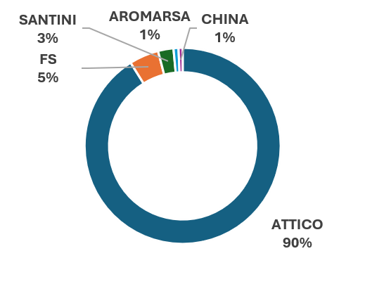
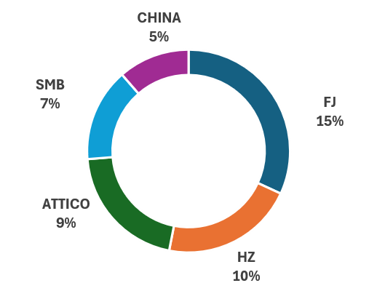
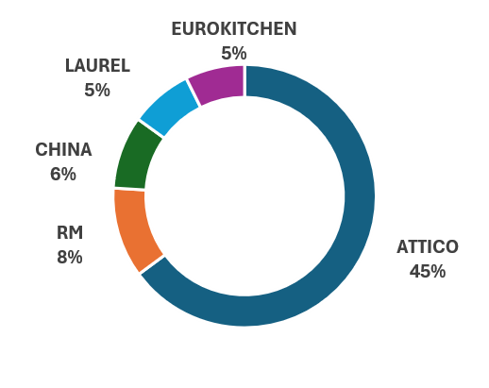
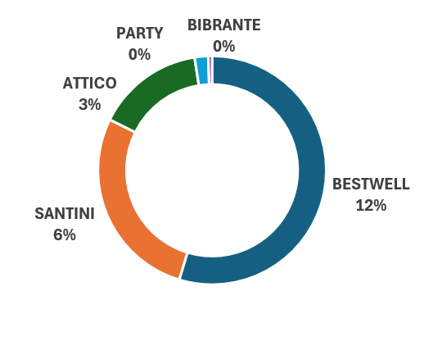
Lanzamiento navidad 2026 – Desempeño de productos
Desempeño del esfuerzo​
Top 20 Grupo de artículos con mayor crecimiento en ventas vs AP
Top marcas por categorías mas vendidas
DECORACION DE NAVIDAD
MESA
1. | COJIN DECORATIVO EN
2. | PLATOS HONDOS
3. | FLOREROS VIDRIO
4. | MANTEL INDIVIDUAL
5. | MOLDES BIZCOCHO
6. | COPA CHAMPAGNE
7. | PLATOS POSTRE
8 | TAZAS DE CAFÉ
9. | BANDEJAS
10. | OTROS UTILES DE MESA
11. | VASOS CORTOS
12. | JARRAS VIDRIO / META
13. | VASOS HIGH BALL
14. | BOWLS Y FUENTES
15. | UTILES DE COCINA
16. | DISFRACES Y ACCESORI
17. | CUCHARAS DE MESA
18. | ARBOL DE NAVIDAD
19. | POZUELOS
20. | COPA VINO
75%
De las ventas
20%
De las ventas
COCINA
CELEBRACIONES Y EVENTOS
9%
De las ventas
7%
De las ventas

Slide 17
LANZAMIENTO NAVIDAD 2026 | RESUMEN EJECUTIVO
Cobertura y variación comercial
Comparación vs. año previo · 01–31 octubre 2026
214
89,038
4%
Materiales incluidos
Clientes participantes
Participación de clientes
Grupo de artículos navideños
Según presentación original
Ventas del mes asociadas: 1%
Cambios reportados por ámbito de tiendas
MISMAS TIENDAS
TOTAL TIENDAS
−9%
−2%
−6%
+2%
Ventas vs AP
Margen vs AP
Ventas vs AP
Margen vs AP
Fuente: Presentación IPN Octubre 2026 · bloque Lanzamiento navidad (diapositivas originales)

Slide 18
LANZAMIENTO NAVIDAD 2026 | EVOLUCIÓN VS AP
Más operaciones, menor importe promedio
Variaciones observadas de las cifras publicadas en el reporte original
MISMAS TIENDAS
TOTAL TIENDAS
Transacciones
+4%
Transacciones
+8%
Clientes que compraron
+4%
Clientes que compraron
+9%
Consumo promedio
−13%
Consumo promedio
−13%
Ticket promedio
−13%
Ticket promedio
−13%
La frecuencia y la captación reportadas crecen, pero el valor medio retrocede; revisar mezcla de productos y descuentos.
Fuente: IPN Octubre 2026 · resultados de Lanzamiento Navidad

Slide 19
LANZAMIENTO NAVIDAD 2026 | LECTURA EJECUTIVA
Hallazgos, decisiones y cautelas
Recomendaciones a partir de los resultados existentes, sin atribución causal
Hallazgo 1 · Presión sobre ventas
Hallazgo 2 · Tráfico vs. ticket
En mismas tiendas las ventas retroceden 9% y el margen 2% vs AP. Priorizar revisión de la mezcla.
Las transacciones crecen 4% en mismas tiendas, con ticket promedio 13% menor.
Acción 1 · Surtido por categoría
Acción 2 · Medición comercial
Revisar resultados de decoración, mesa, cocina y celebración; comparar precios y disponibilidad.
Monitorear margen neto, unidades/ticket, tickets, cobertura de SKU y ventas comparables.
Nota metodológica
Los porcentajes de marcas destacadas de la diapositiva de productos usan como base cada categoría, no el total de ventas del lanzamiento.
Fuente: IPN Octubre 2026 · Lanzamiento Navidad (resultados y desempeño de productos)

